Slide 1
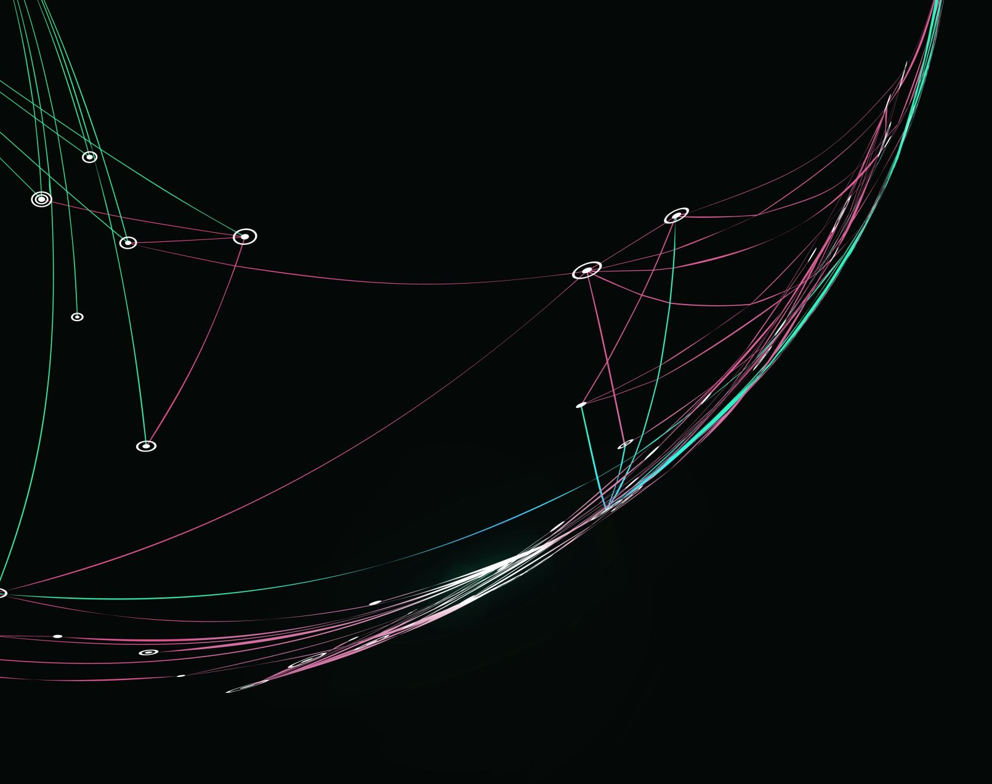
Impulso al trabajo independiente
Primera entrega
Interacción humano computadora

Slide 2
Definición

Slide 3




Propósito
Publicidad
Fácil contacto
Posicionamiento
Notes:
Se planea la creación de una herramienta que permita el posicionamiento de trabajadores independientes en el área de mantenimiento del hogar. Esto a través de permitir a los usuarios prestadores de estos servicios hacer públicos sus trabajos, sus horarios de disponibilidad, entre otros datos que les permitan promocionarse para aquellos usuarios que requieran de este tipo de servicios, permitiendo así el aumento de su círculo habitual de alcance.
Por otro lado, aquellas personas en búsqueda de los servicios participantes podrán registrarse en la plataforma para contactar con facilidad a estos trabajadores cuando estén en su busqueda.

Slide 4



Justificación
55.9M
$3.696 – $7.393
$15, 735
Población activa
Salario mensual del 60.7%
Gasto mensual familiar
INEGI, 2018 - 2020
Trabajo independiente
Recursos de difusión limitados
Notes:
Según datos del INEGI, en el país 55.9 millones de mexicanos son parte de la población económicamente activa, y poco más del 60% de estos mexicanos tienen un ingreso mensual de menos de $7,500, cuando el gasto promedio de una familia de 4 integrantes fue aproximado a $15,700 mensuales.
Uno de los grandes problemas al que podemos señalar como culpable, recae en la gran cantidad de trabajadores independientes quienes suelen tener complicaciones para alcanzar la difusión adecuada, lo que, en muchas ocasiones, les impide obtener los ingresos adecuados para llevar estabilidad económica a sus hogares o incluso a sí mismos. Esto sucede principalmente debido a que su difusión suele ser únicamente a través de recomendaciones entre pequeños círculos sociales, como vecindarios o colonias, pero les llega a ser complicado alcanzar público más allá de estas áreas.

Slide 5

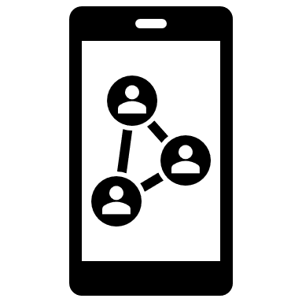


Funciones y beneficios
Ubicación y disponibilidad
Sistema de calificación
Aumento de oportunidades
Portafolio de resultados
Notes:
Lo que proponemos sería de ayuda para incrementar este circulo de alcance, permitiendo a los usuarios hacer publica su ubicación, sus horarios de disponibilidad, método de contacto, así como un portafolio de trabajos realizados, y permitiendo también que estos trabajadores sean puntuados por los usuarios que los contratan. De esta manera, cualquier usuario que busque por un trabajador en su rama podrá encontrarlo, usar las calificaciones de otros usuarios como referencia, así como el portafolio como curriculum, lo que también facilitará la decisión de aquellos que buscan contratar.

Slide 6
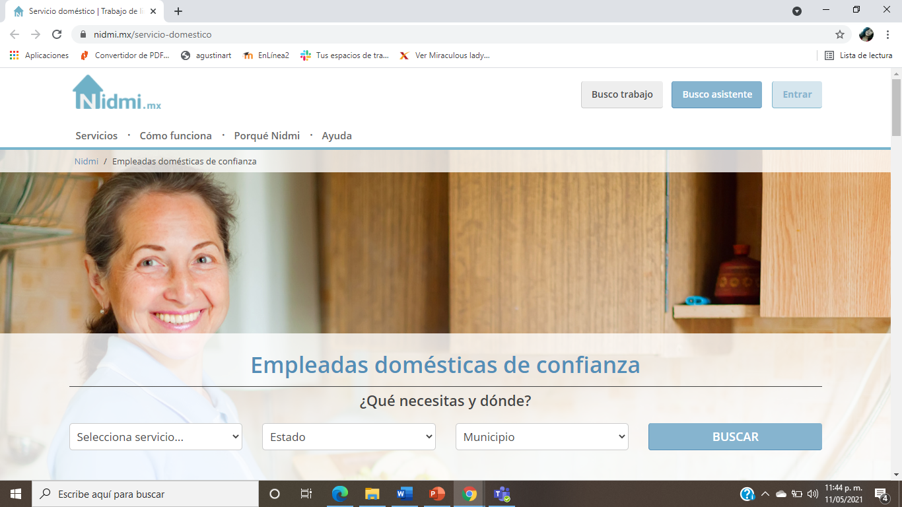
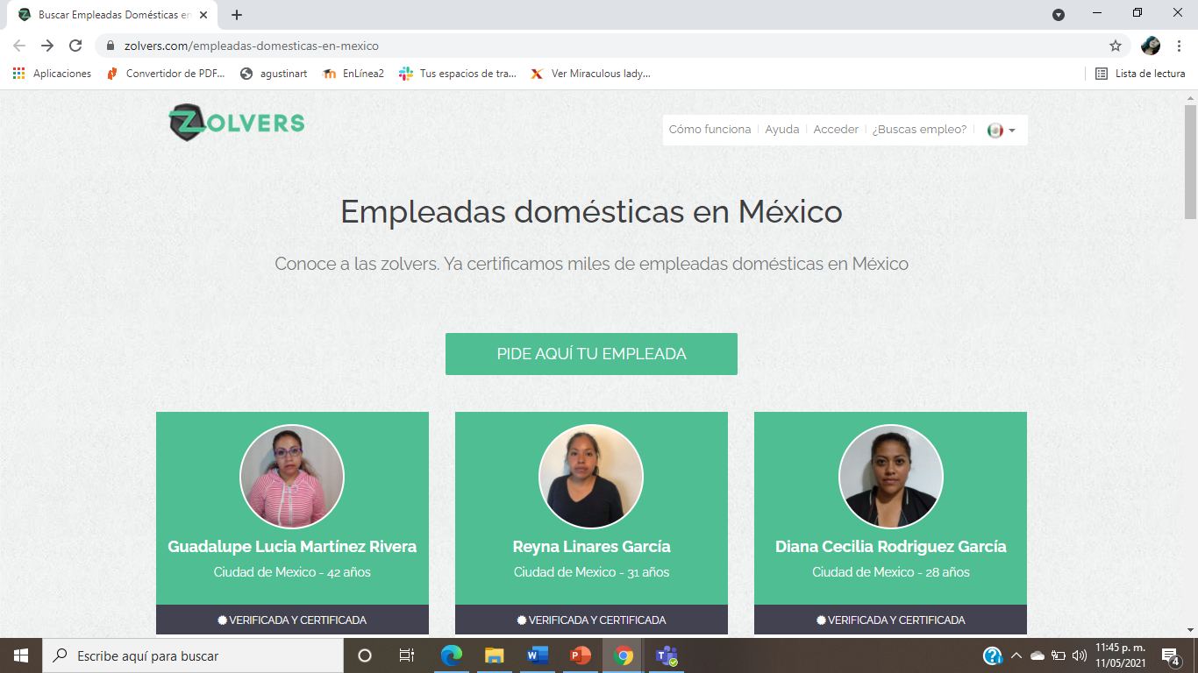
Trabajos relacionados
zolvers.com/empleadas-domesticas-en-mexico
nidmi.mx/servicio-domestico
Notes:
Como parte de la investigación previa, pudimos ubicar los servicios de búsqueda de empleadas domesticas, de las cuales marcamos como puntos de comparación la funcionalidad de comodidad para obtener los servicios en el hogar, el apoyo a trabajadores independientes a aumentar sus oportunidades de ser encontrados, y consideramos que podemos analizar de ellos sus métodos de contratación y manejo de crisis o errores, entre otras funciones que podrían ser comparables con nuestras necesidades.

Slide 7
Perfil de usuarios
Trabajadores
Contratistas
Edad: 27 - 35
Genero: Indistinto
Ingresos: $3,696 - $7,393
Educación: Preparatoria
Ocupación: Trabajador independiente en el área de mantenimiento del hogar (Plomería, herrería, electricidad, etc.)
Edad: 30 - 50
Genero: Indistinto
Ingresos: >$15,000
Educación: Licenciatura
Ocupación: indistinto
Notes:
Los usuarios que manejaremos, los tratamos como trabajadores y contratistas, siendo los primeros aquellos que prestarán sus servicios, y los segundos quienes buscarán y contratarán a los trabajadores.
Lamentablemente por complicaciones con la calendarización de entrevistas, aun no pudimos completar las personas y escenarios para esta fecha de entrega.

Slide 8
Plan de proyecto

Slide 9
Plan de investigación
Redacción preliminar
Prueba piloto
Revisión de la prueba
Aplicación de entrevistas
Análisis de resultados
Notes:
Es necesario para nosotros aproximarnos al usuario, para así llegar a conocer de manera cercana y realista las dificultades, necesidades, opiniones y características que estos consideran importantes en su entorno y con respecto a la problemática, para de esta manera acoplar los requisitos y funcionalidades de manera especifica a los usuarios que estamos tratando de alcanzar, haciéndoles sentir cómodos e incluidos, y sobre todo escuchados. Mientras que de igual manera, su información nos sirve para mejorar nuestra propuesta, acercándonos lo más posible a una solución verdaderamente adecuada.
Es por esto que nuestro plan de investigación se basa en entrevistas a ambos tipos de usuarios antes mencionados, lo que ayudará a la creación de personas, escenarios y requerimientos para el proyecto, y se planeó seguir este proceso para esos fines.

Slide 10
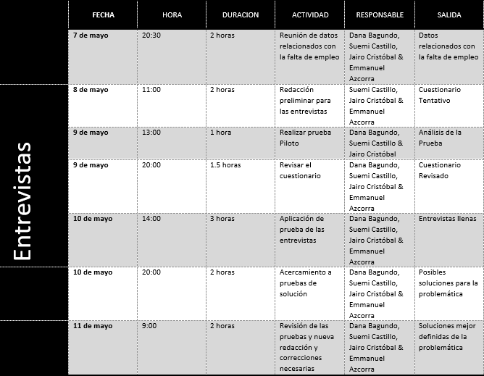
Notes:
Este es el calendario que había sido planeado para la actividad de las entrevistas, siguiendo el proceso. Sin embargo, como mencionamos, tuvimos dificultades para organizarnos con los usuarios a entrevistar, lo que nos impidió apegarnos al calendario.

Slide 11
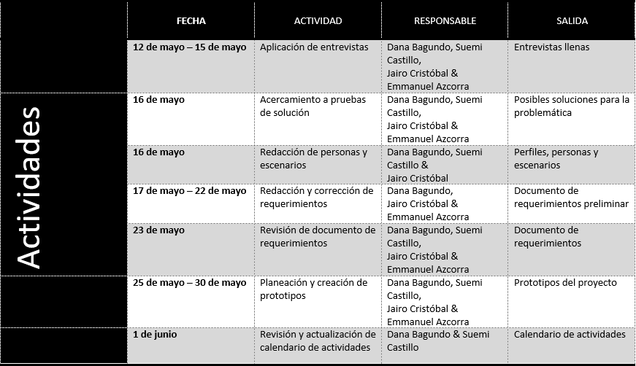
Plan de proyecto
Notes:
Aquí presentamos el plan de las actividades que hemos desarrollado para lo que resta del mes en base a los productos que sabemos serán necesarios, principalmente enfocando bastante tiempo en la correcta definición de los requerimientos, retomando desde las entrevistas que fueron retrasadas del plan anterior

Slide 12
Equipo

Slide 13
INTEGRANTES | FUNCIONES
Suemi Andrea Castillo González | Líder. Principal organizador de tareas, obligaciones y fechas de entrega. Principal encargado de definición del proyecto. Principal encargado de revisión y limpieza en redacción de documentos.
Dana Joselyn Bagundo González | Principal encargado de análisis de información. Redacción de funcionalidades y requerimientos básicos. Apoyo a revisiones y limpieza.
Jairo Josué Cristóbal Franco | Apoyo a definición del proyecto. Apoyo a investigaciones, métodos y recolección de información.
Emmanuel Azcorra Balam | Principal encargado de las investigaciones, métodos y recolección de información. Apoyo a análisis de información.
APORTE INDIVIDUAL
28.76%
25.54%
21.24%
24.46%
Notes:
Aquí podemos ver las funciones que le correspondieron a cada uno de los integrantes del equipo, aunque realmente todos participaron un poco en todo, aquí se presentan sus principales responsabilidades.
La calificación de aporte individual está basada en un promedio calculado a partir de los puntos sumados a lo largo del desarrollo, estos acumulados en base a los criterios definidos por el equipo

Slide 14
 | Suemi Andrea Castillo González | Dana Joselyn Bagundo González | Jairo Josué Cristóbal Franco | Emmanuel Azcorra Balam
Cantidad de asistencia a reuniones grupales | 8 | 8 | 7 | 8
Cantidad de participación en reuniones grupales | 8 | 8 | 7 | 7
Cantidad de tareas completadas en tiempo (×2) | 10 | 8 | 6 | 8
Errores corregidos en entregas ajenas (×0.25) | 4 => 1 | 1 => 0.25 | 2 => 0.5 | 1 => 0.25
Errores no corregidos en artefactos propios (×-0.25) | 1 => -0.25 | 2 => -0.5 | 3 => -0.75 | 2 => -0.5
Puntos totales: 93 | 26.75 | 23.75 | 19.75 | 22.75
Aporte total | 28.76% | 25.54% | 21.24% | 24.46%
Notes:
Se realiza el conteo de cada por cada criterio y se multiplica por el valor de relevancia asignado. Después se Suman los puntos totales a ser repartidos, y los puntos totales obtenidos por cada integrante. Finalmente se encuentra el porcentaje de aporte total de cada uno de los integrantes.

